Slide 1
Aprender a configurar o seu BROWSER
Prof.ª Andreia Veloso
2021

Slide 2
O que é um BROWSER?
É um programa criado para permitir a navegação pela Internet. É o que torna possível o acesso a sites.
Um browser ode processar diversas linguagens, como HTML, ASP, PHP.
Tem de estar instalado no computador, tablets e smartphones e, dependendo do sistema operativo, existem diversas opções.
Browser

Slide 3
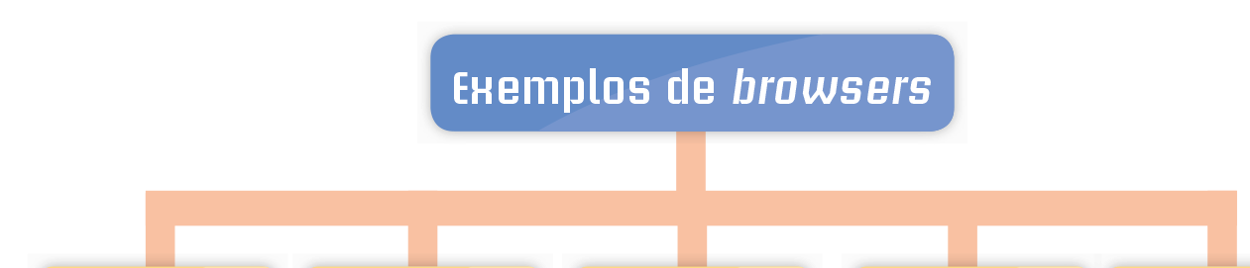
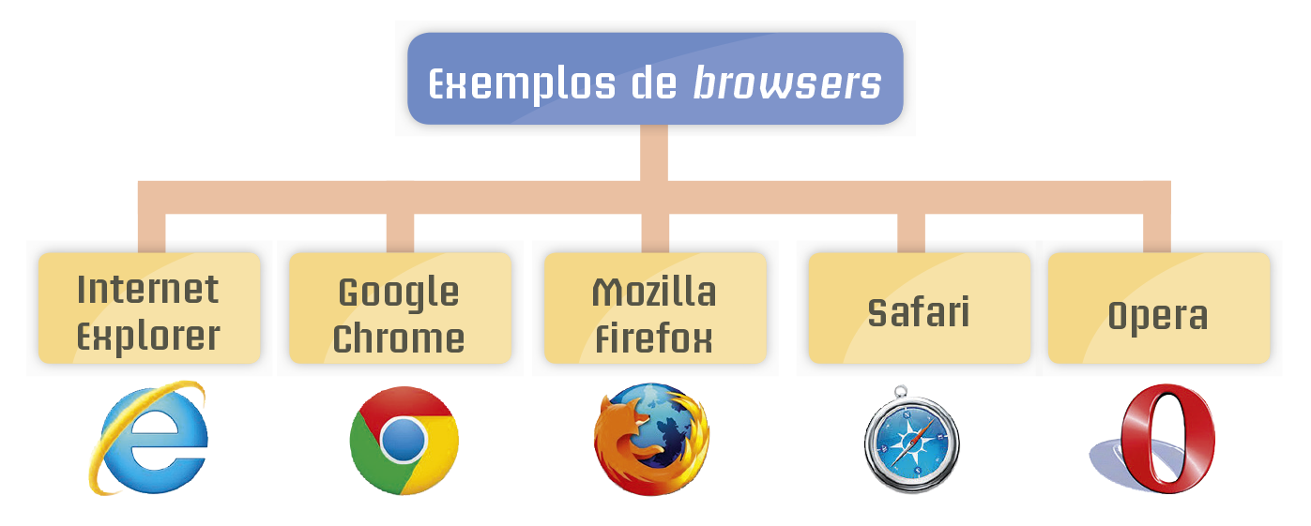

Exemplos de BROWSERS
Microsoft
Edge

Slide 4
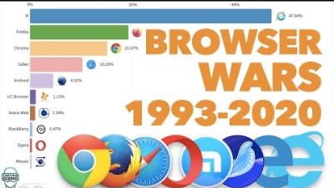
EVOLUÇÃO DOS BROWSERS
https://www.youtube.com/watch?v=W4wWdmfOibY

Slide 5
ENDEREÇOS DA INTERNET
Regras dos endereços de Internet
- Não têm espaços, letras maiúsculas, acentos, cedilhas.
​
Endereço da Internet
ou URL
Protocolo://domínio.sufixo/caminho/recurso

Slide 6

PÁGINAS DA INTERNET
É seguro visitar as páginas de Internet?

Slide 7

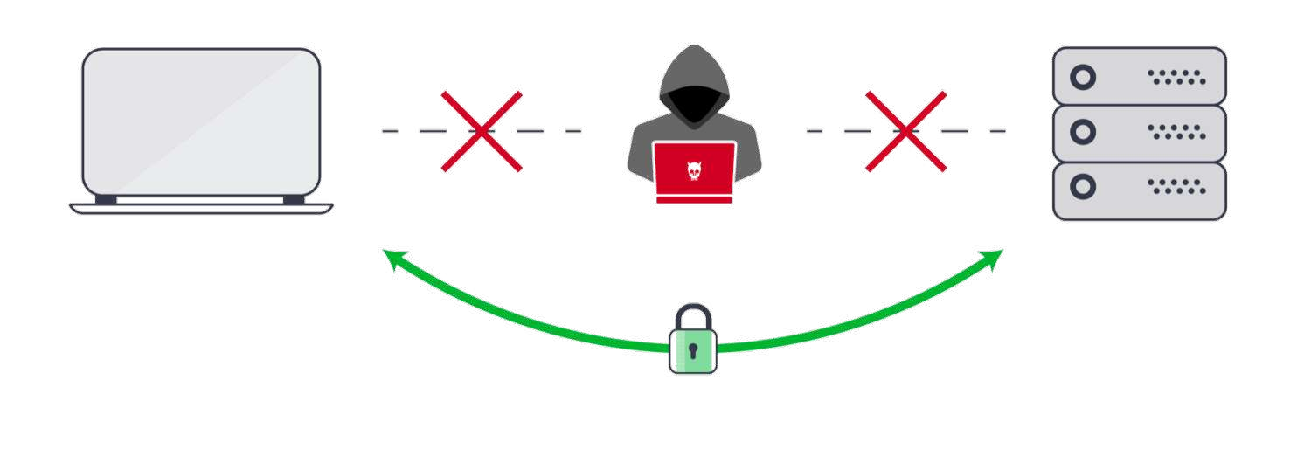
É seguro visitar as páginas de Internet?
Cliente
Servidores

Slide 8
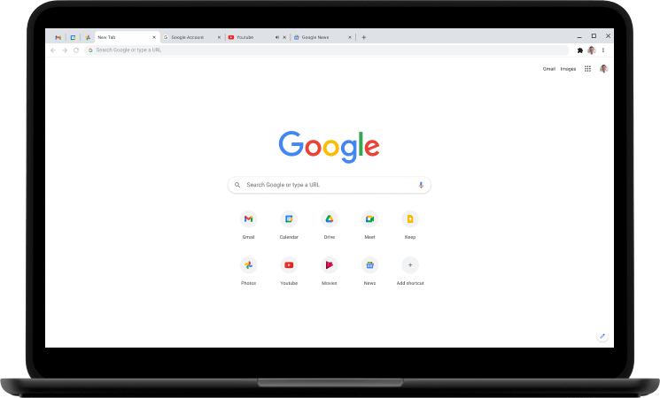
CONHECER O SEU BROWSER
Ferramentas
Separadores
Barra de Endereço
Páginas favoritas

Slide 9
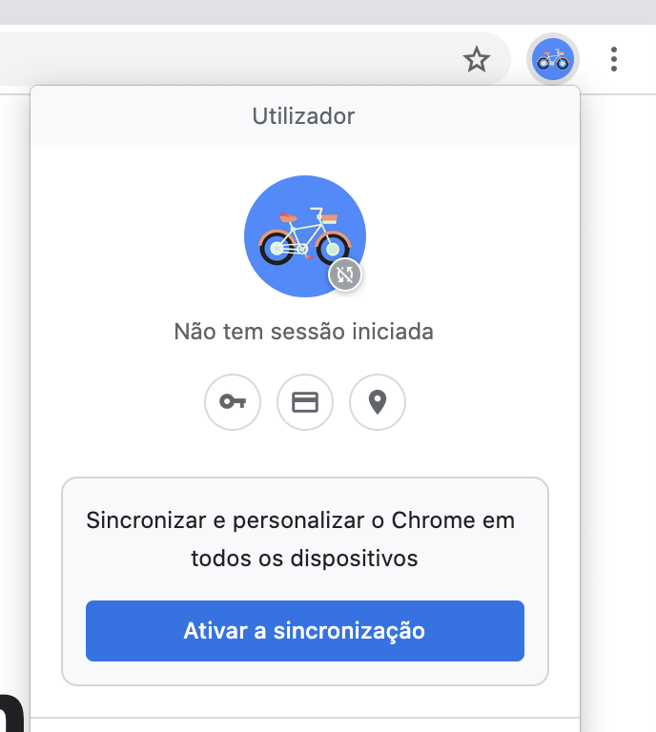
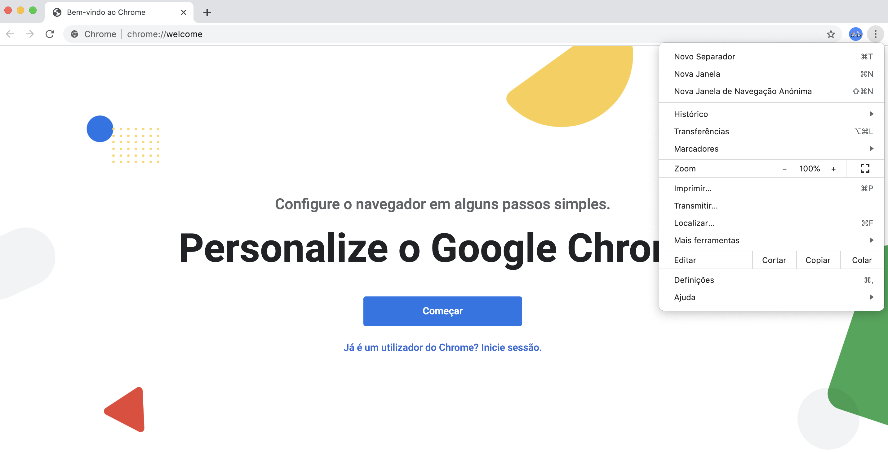
INSERIR UM UTILIZADOR
Para criar um utilizador personalizado temos de clicar na bolinha

Slide 10
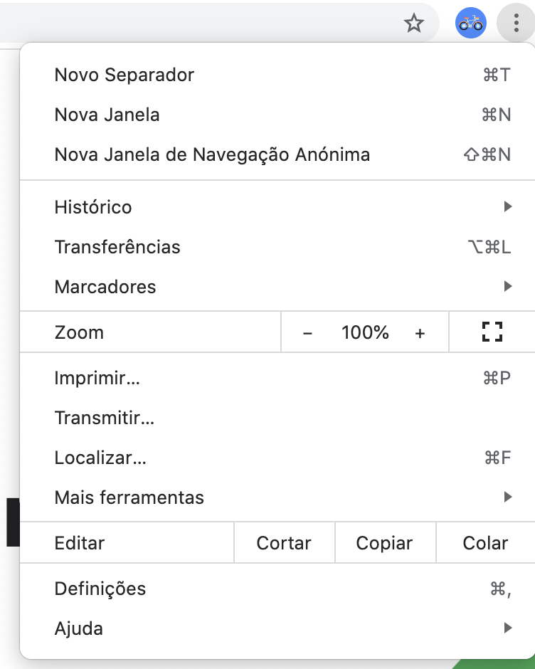
PERSONALIZAR O SEU BROWSER
Para ver as opções do Menu, temos de clicar nos três pontinhos

Slide 11
INSERIR UM NOVO SEPARADOR
Clicar nos três pontinhos, opção “Novo Separador”

Slide 12
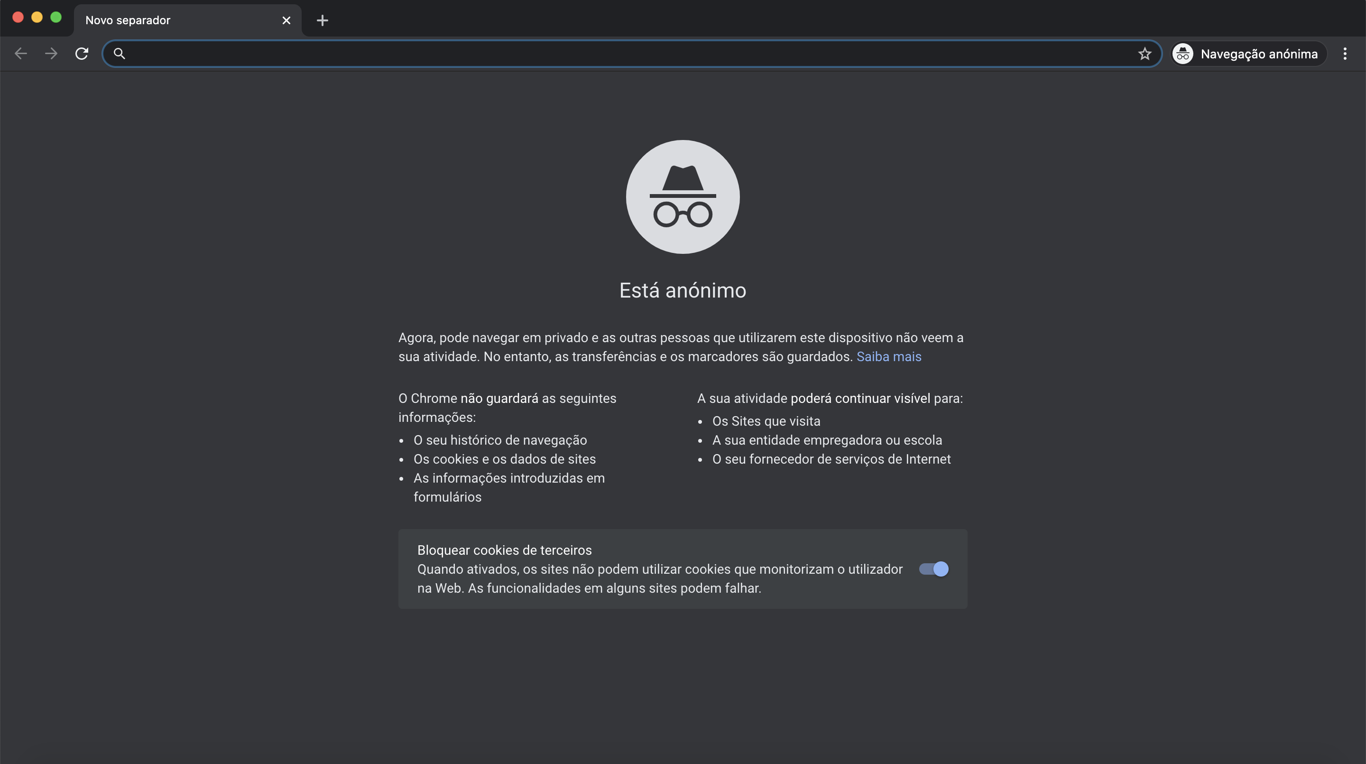
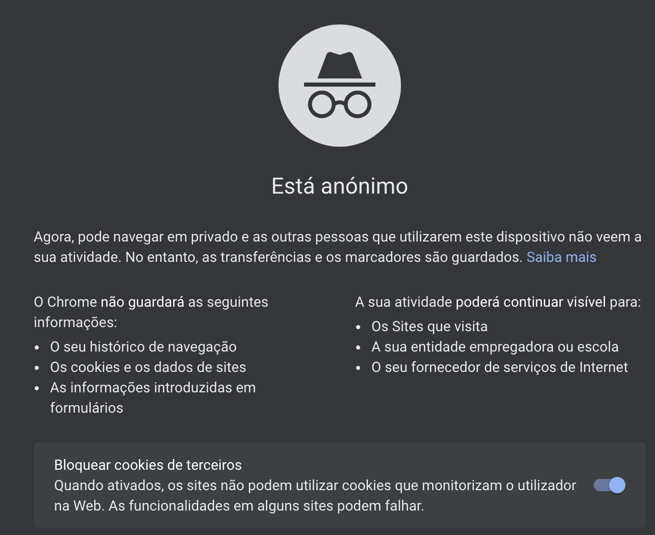
JANELA DE NAVEGAÇÃO ANÓNIMA
Não guarda o histórico das páginas de Internet que abrimos

Slide 13
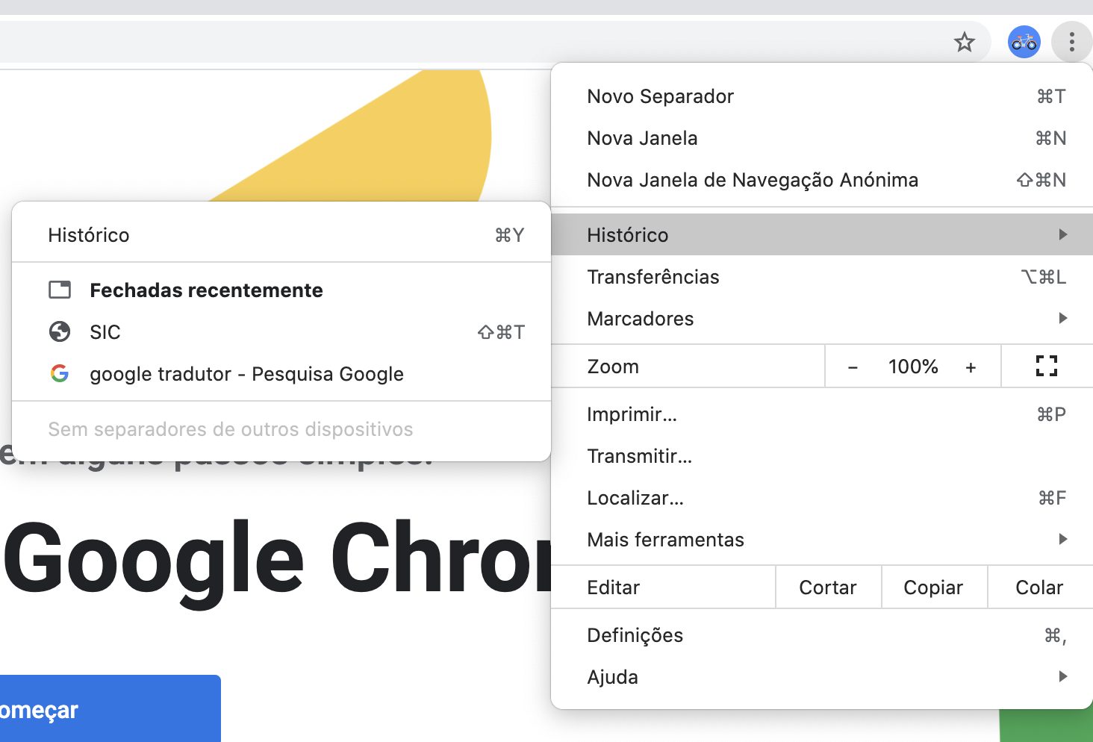
HISTÓRICO
Páginas visitadas

Slide 14
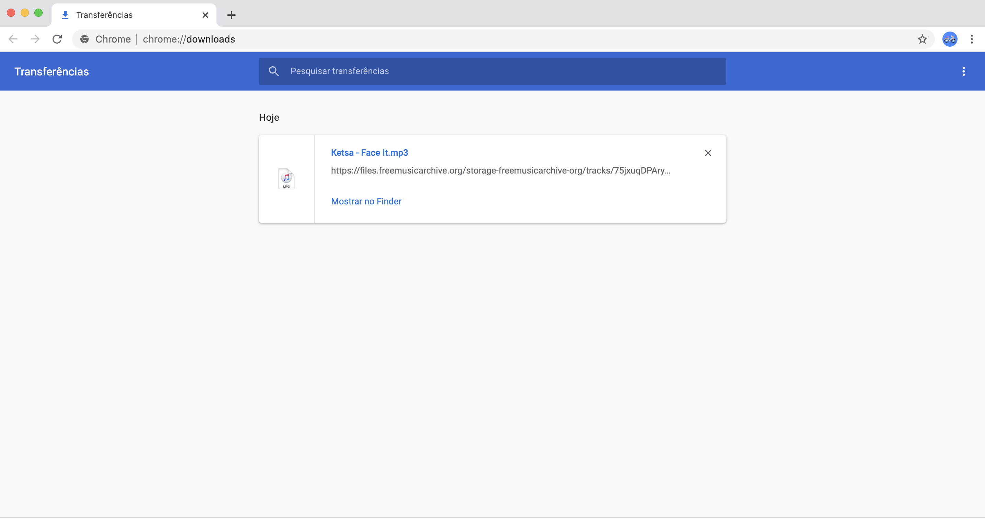
TRANSFERÊNCIAS
Ficheiros transferidos para o nosso computador

Slide 15
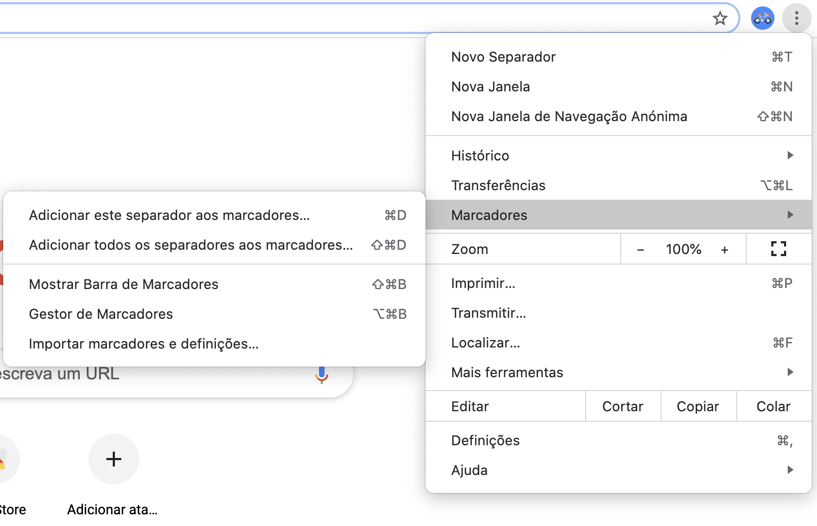
MARCADORES
Páginas favoritas

Slide 16
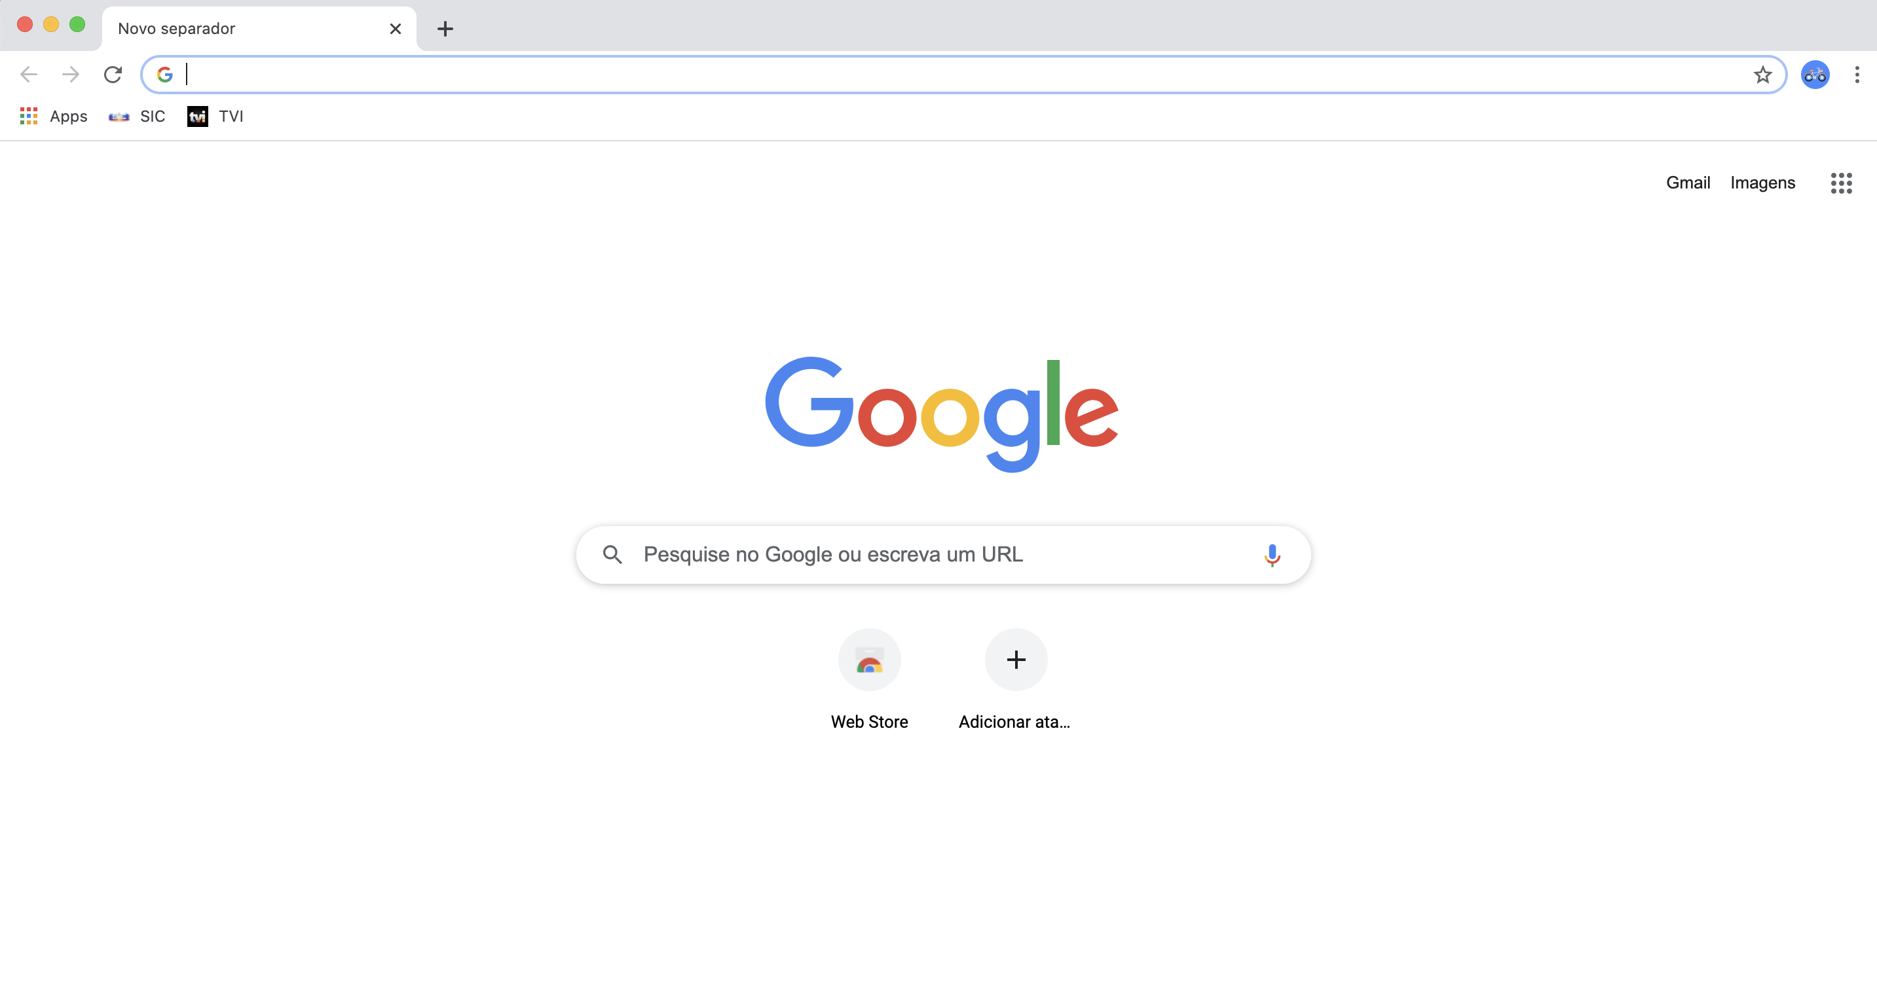
BARRA DE MARCADORES
Barra de marcadores é um acesso mais rápido às nossas páginas favoritas

Slide 17

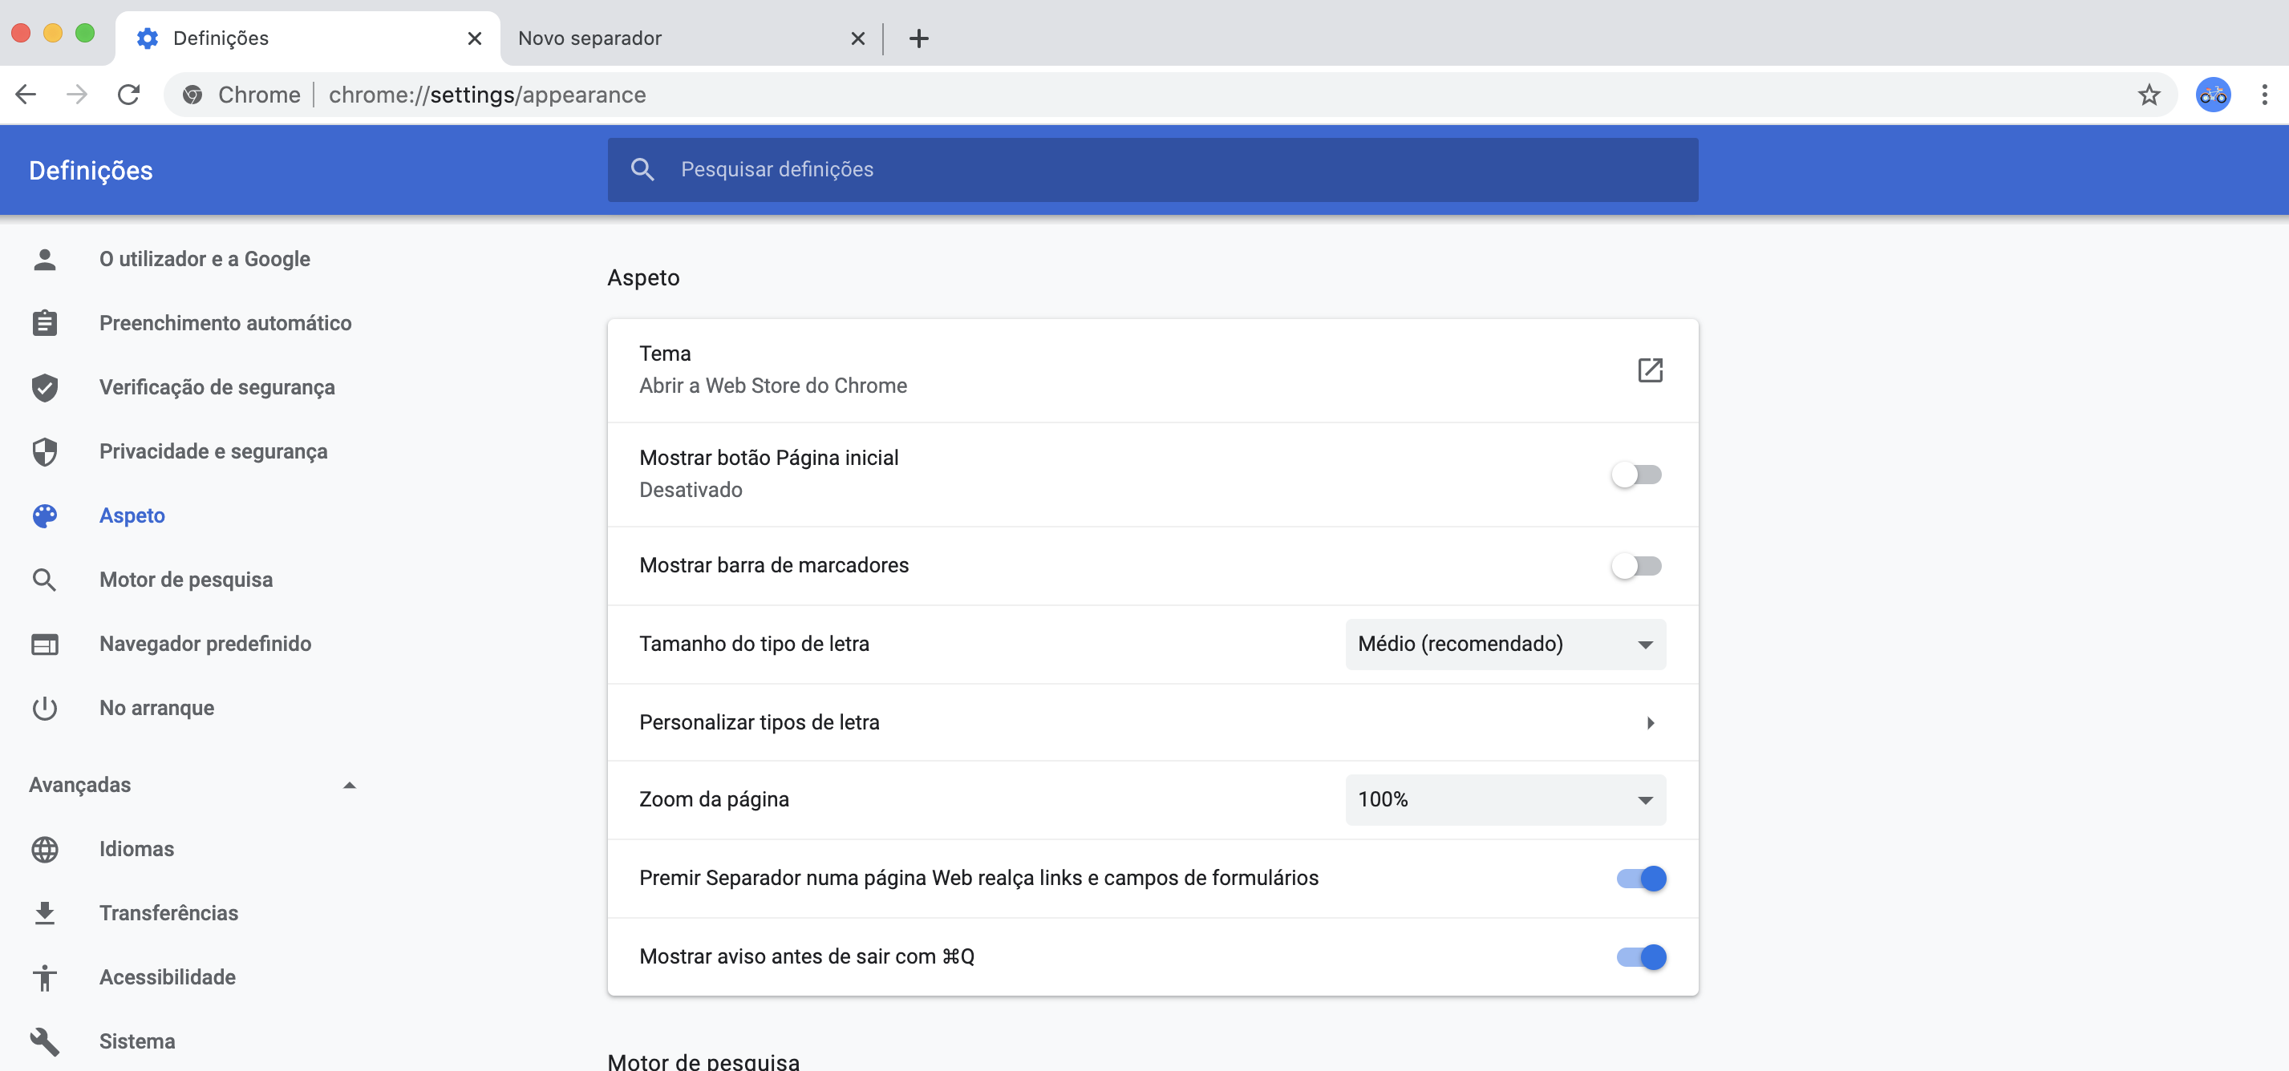
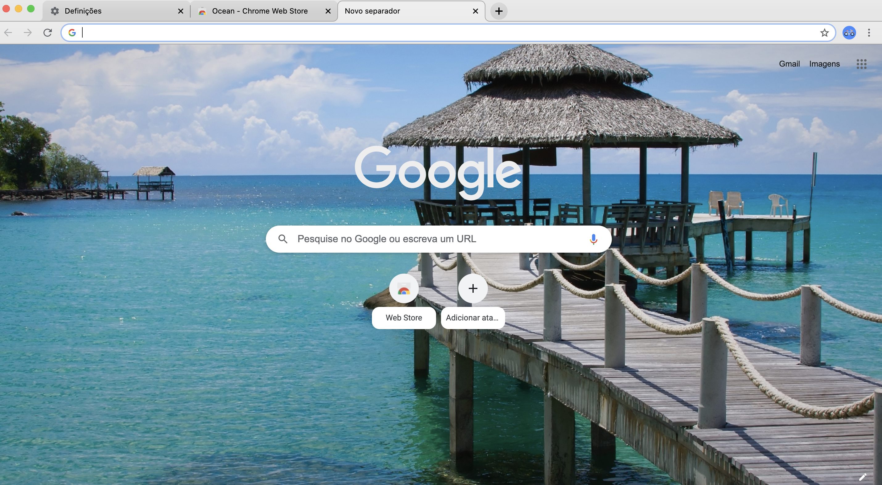
ASPETO DO MEU BROWSER
Três pontinhos, Definições,
Aspeto,
Escolher um tema

Slide 18
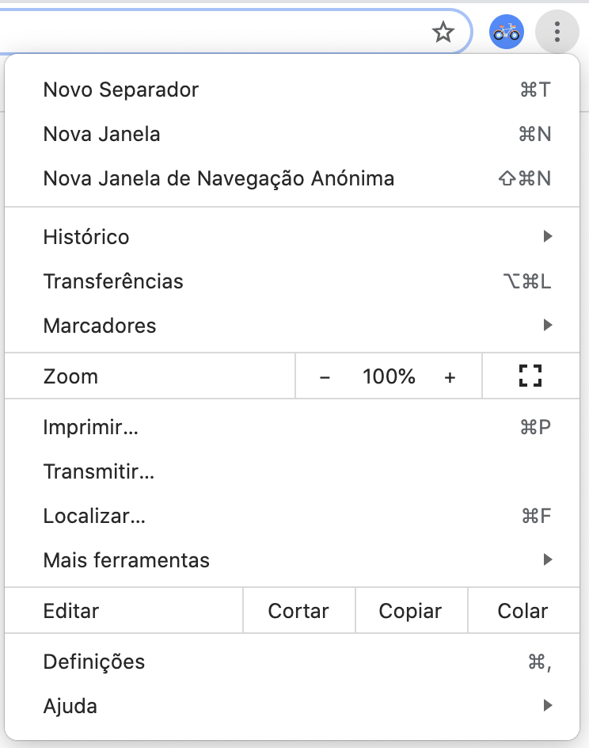
DEFINIÇÕES
Permite aceder a todas as opções de personalização do nosso browser

Slide 19
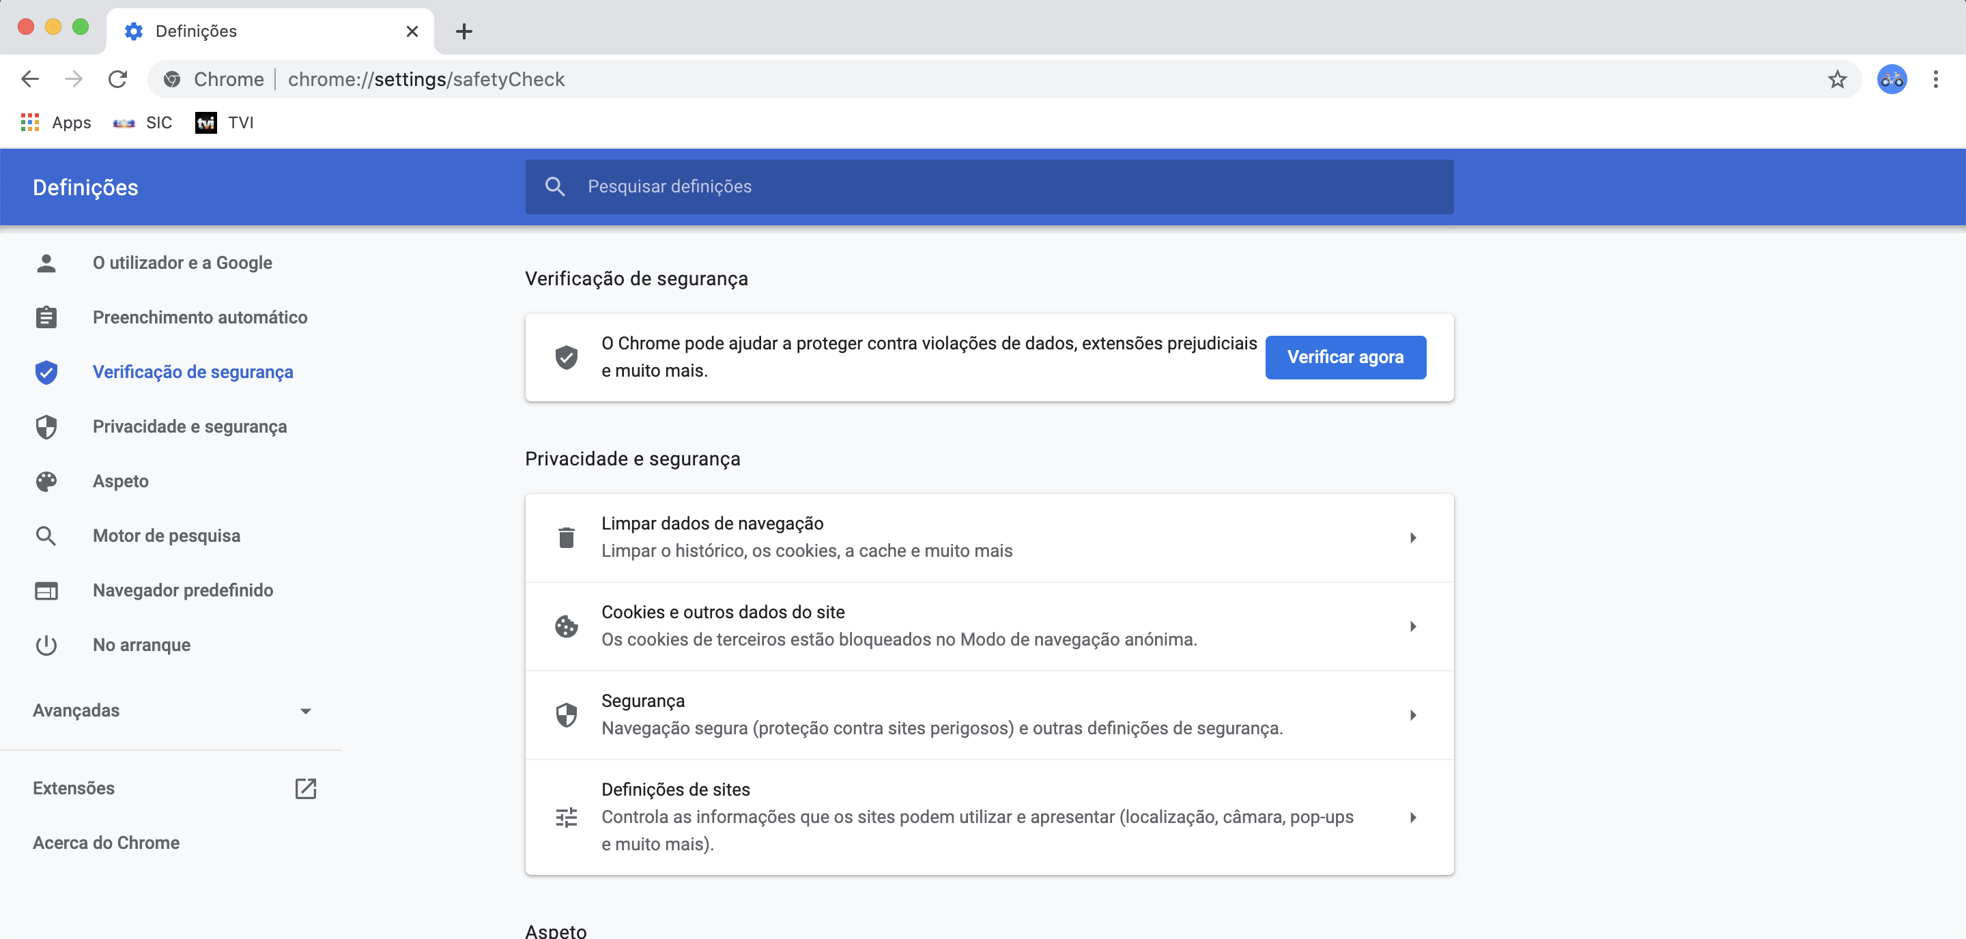
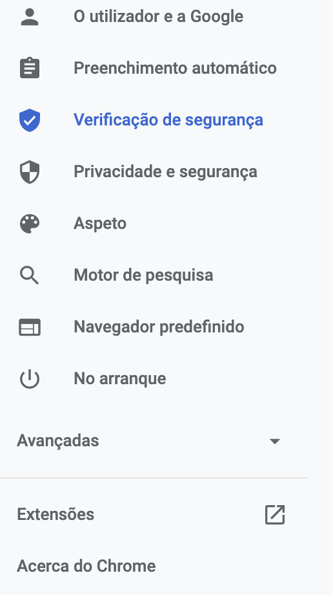
VERIFICAÇÃO DE SEGURANÇA
Devemos fazer verificações de segurança com regularidade

Slide 20
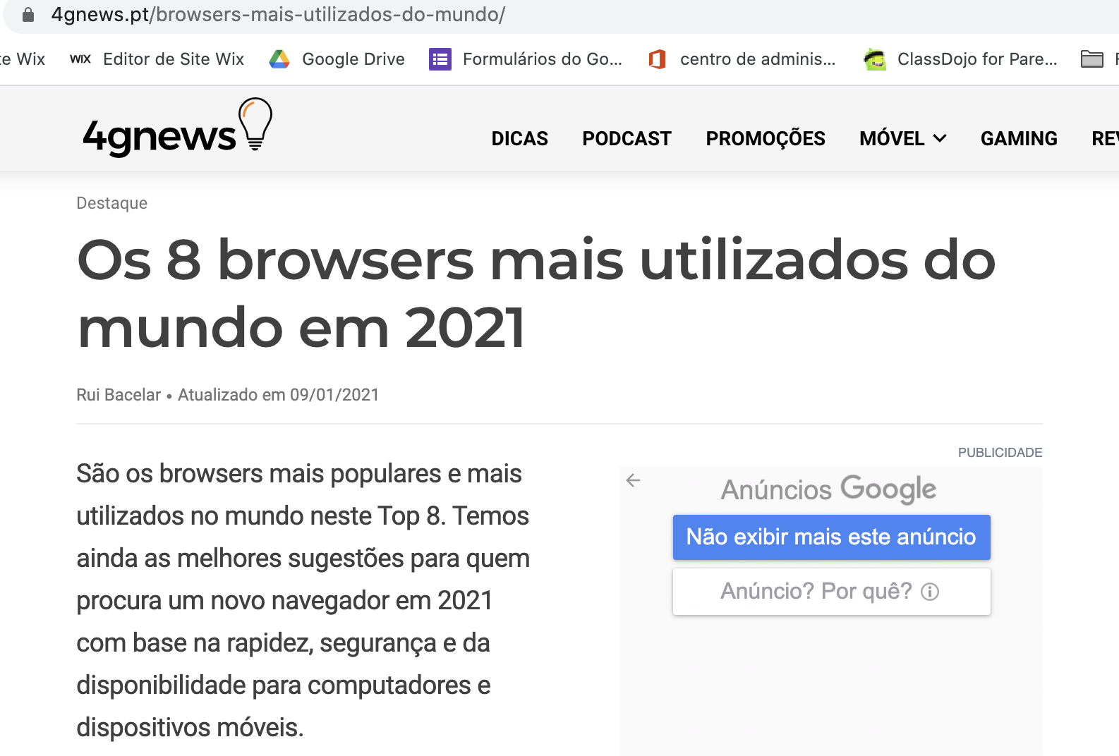
+ INFORMAÇÕES
Informação do site 4gnews, 9/01/2021
https://4gnews.pt/browsers-mais-utilizados-do-mundo/

Slide 21
Obrigada pela vossa atenção!
Prof.ª Andreia Veloso
andreia.veloso@gmail.com

